Slide 1
Обобщение изученного по теме: «Числа от 1 до 10»

Slide 2
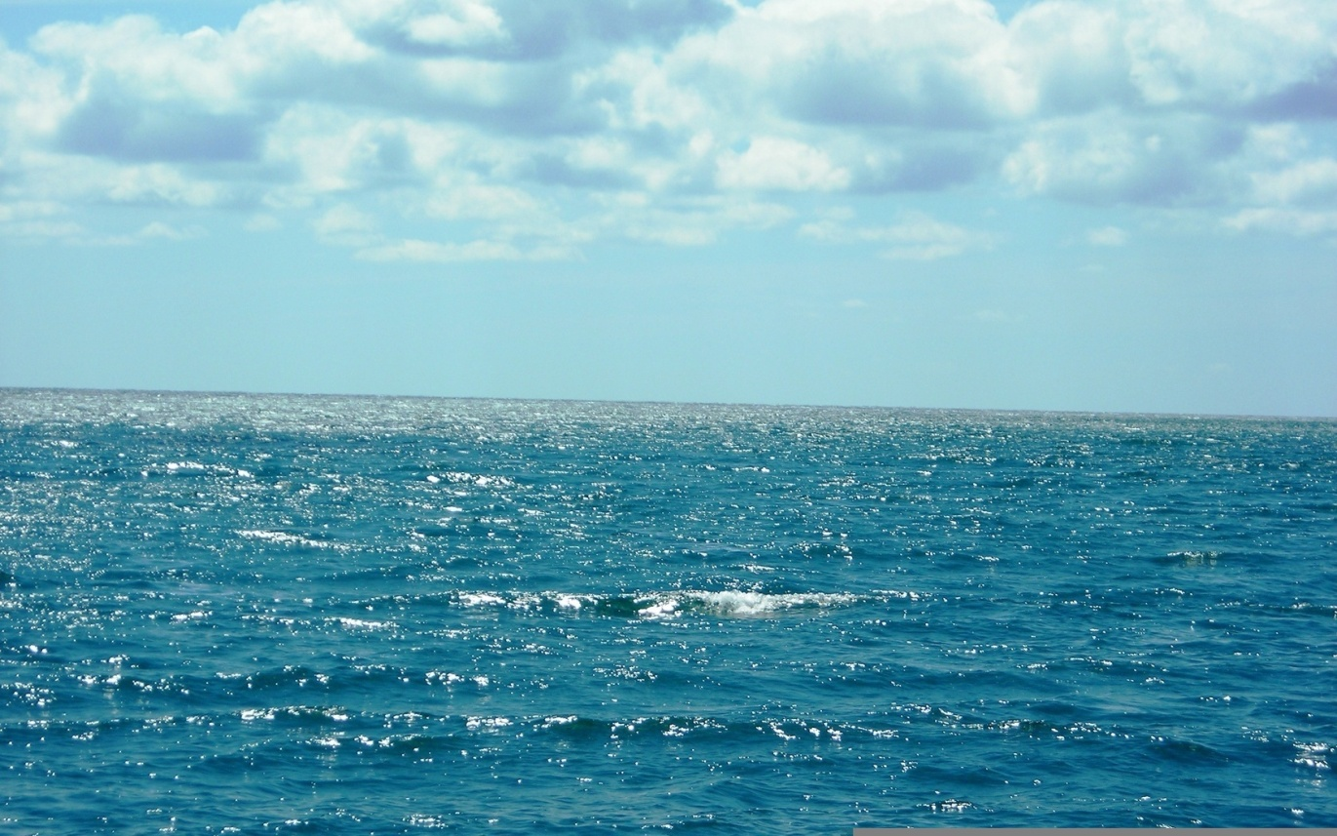
Оно очень широко,
Очень, очень глубоко
Корабли ходят в дозоре…
Что скажите это?

Slide 3
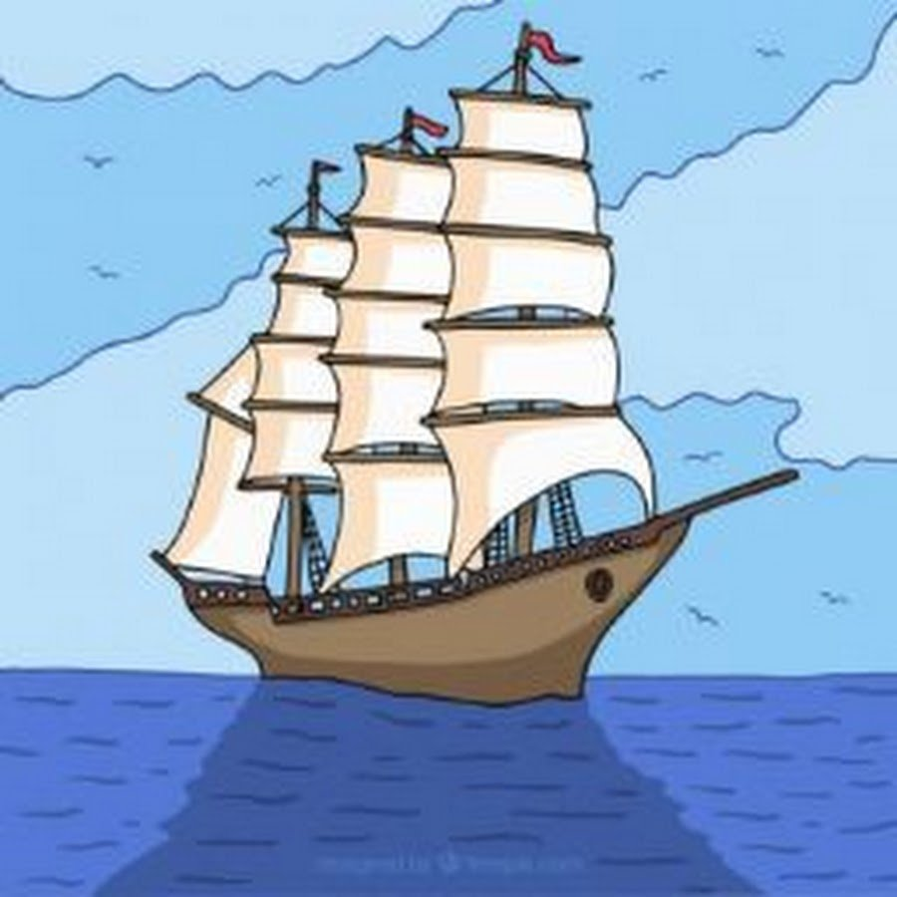

Slide 4
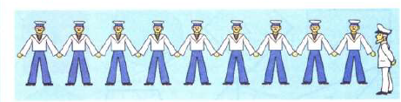

Slide 5
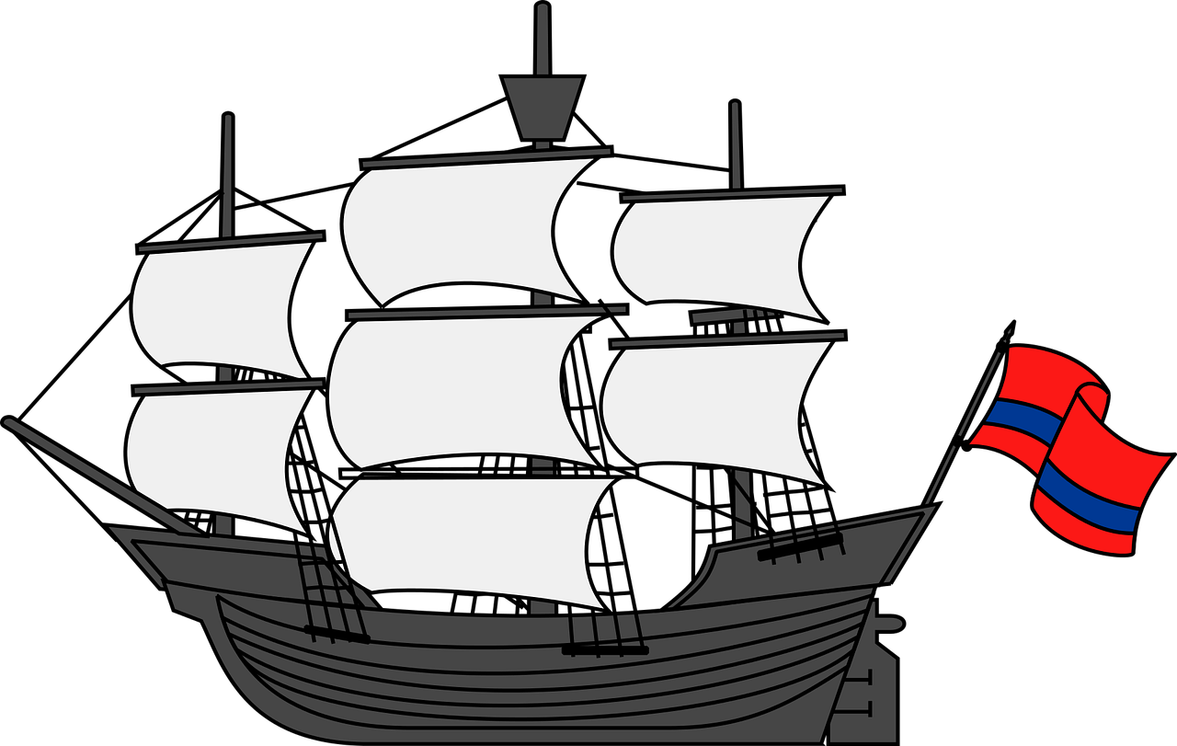
Чего не хватает на корабле?

Slide 6
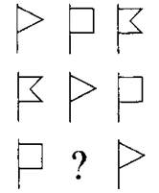
Какой флаг должен быть на месте пропуска?
нарисуйте

Slide 7
Моряки быстрые и дружные. От их слаженной работы зависит победа всей команды. Сейчас мы проверим, умеете ли вы работать дружно.

Slide 8
Устный счёт
1 команда считает от 1 до 7 и обратно
2 команда считает от 1 до 8 и обратно
3 команда считает от 5 до 1 и обратно
4 команда считает от 1 до 6 и обратно
5 команда считает от 9 до 1 и обратно
6 команда считает от 10 до 1 и обратно

Slide 9


Решите примеры и найдите верный путь корабля, соединив все ответы по порядку.
5 + 1
3 + 2
8 – 1
8 + 2
4 – 2
5 – 4
8 + 1
4 – 1
2 1
10
3
8
7
9
6
4
5

Slide 10


Slide 11
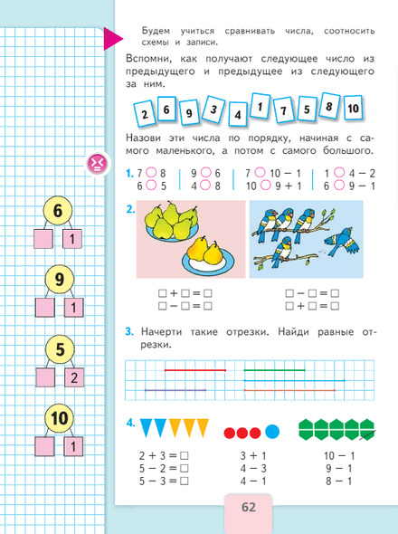
Без смекалки морякам не прожить.
Посмотрим как вы справитесь.
Учебник с.62 работа с отрезками в тетради.

Slide 12
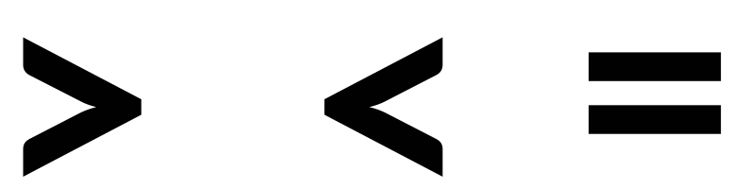
Что нужно сделать в этом задании?

Slide 13
